Slide 1
Forum Logistik Peternakan Indonesia (FLPI)
“ Kompetensi SDM Peternakan Pada Industri Meat & Livestock “
Bogor, 13 April 2018

Slide 2
Rantai Industri Peternakan Sapi Potong
HULU
BUDI DAYA
HILIR
PEMBIBITAN
PEMBIAKAN
PEMBESARAN
PENGGEMUKAN
PEMOTONGAN DAN PENGOLAHAN HASIL
Produk (Siklus)
Semen / Bibit Unggul
Pedet
( Tahunan )
Bakalan
( Dua Tahunan )
Sapi Siap Potong
(Empat bulanan)
Daging Segar
(Harian)
Teknologi Bibit Unggul
- Pakan dan Operasional Murah
- Lahan Pengembalaan
Dekat dengan Sumber Pakan
- Pakan Efisien
(Limbah Pertanian)
- Intensif
- Standar OIE, NKV
- Efisien, Higienis
- Dekat pasar
UPT – BPTU
BIB
Peternakan Rakyat Tradisional (Sapi = Tabungan)
Industri Penggemukkan
Industri RPH

Slide 3
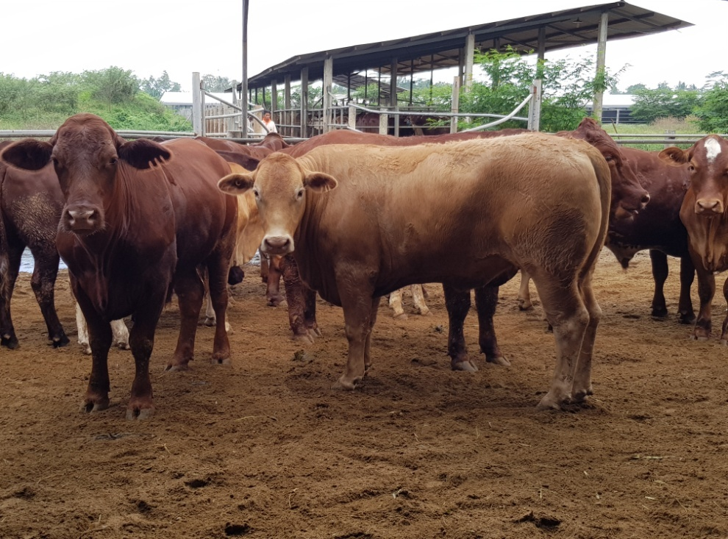
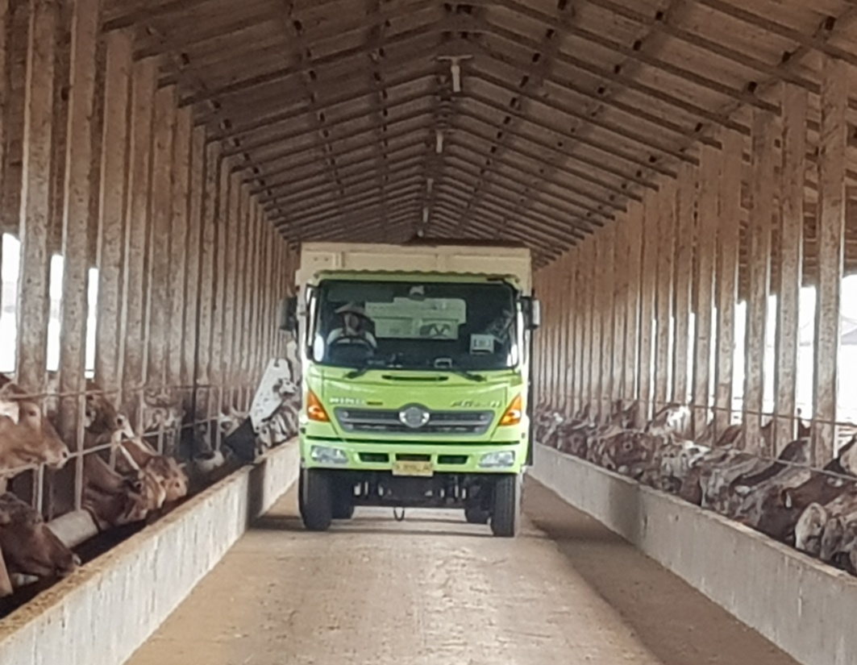
Problem Klasik Dari SDM Peternakan
Lemah dalam praktek/ketrampilan,
Wawasan dalam dunia peternakan
Jiwa Entrepreunership
Passion & konsistensi.

Slide 4
Tuntutan Kompetensi
Sektor Pembibitan dan pembiakan :
a. Mengerti dan faham tentang dasar dasar pembibitan dan pembiakan atau breeding program (Teknis dan Management)
b. Faham perkembangan tehnologi dalam pembiakan.
c. Terampil dalam penanganan pembibitan atau program pembiakan.
d. Familiar dengan Tingkah laku ternak.

Slide 5
Tuntutan Kompetensi
2. Sektor Pembesaran&Penggemukan :
a. Mengerti dasar dasar management penggemukan ( Production & Feed and Feeding, Kesehatan Sapi).
b. Mengerti dasar dasar Animal Wellfare, Tingkah laku ternak, bangsa bangsa sapi potong, sarana prasarana dasar industri sapi potong.
c. Mengerti UU Peternakan, Regulasi terkait industri sapi potong, ( Karantina, lalulintas ternak dll). Costing.

Slide 6
Tuntutan Kompetensi
3. Sektor Pemotongan & Penglahan Hasil :
a. Mengerti dasar dasar management RPH, Animal Wellfare, Sarana prasarana RPH.
b. Dasar dasar pemotongan, Butchery, Perawatan dan pengolaan hasil (standard qualitas, Tehnologi Hasil ternak dll)
c. Mengerti segmentasi dan tuntutan serta karatistik pasar.

Slide 7
“Tuntutan kopentensi bukan hanya sekedar mengerti secara teoristis tetapi dituntut terampil dan loyal terhadap profesinya serta mempunyai jiwa entrepreneurship “

Slide 8
Terima Kasih

